Slide 1
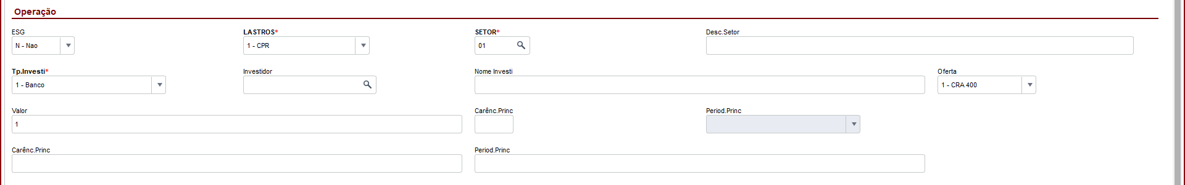
Ajustar para 1* na ordem:
Excluir:
- Setor (ele deve constar no cadastro cliente);
- Tipo de investidor (ele deve constar no cadastro Investidor);
- Investidor (ele deve constar no cadastro Investidor);
- Lastro (ele deve constar no item garantias
Faltou incluir:
- Segmento:
- Data:
- Prazo total:
- Taxa série 1;
- Taxa série 2:
- Taxa série 3
- Indexadores;

Slide 2
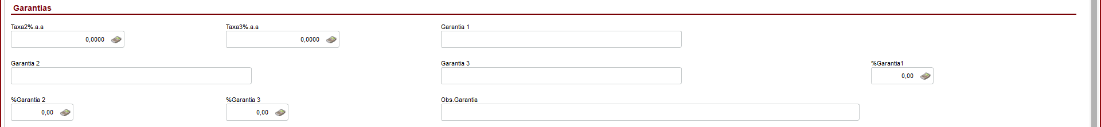
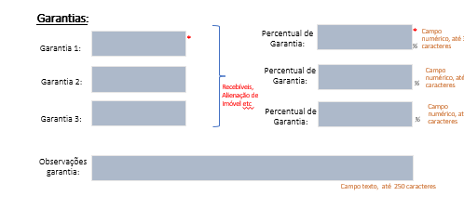
Ajustar para 2* na ordem:
Excluir:
- Taxa 2 e taxa 3 (ela deve constar na aba operação)
Ajustar ordem igual:
Garantia 1, garantia 2 e garantia 3 (colocar na sequência)
Taxa 1, taxa 2, taxa 3 (colocar na sequência)
Percentual de Garantia (colocar na sequência)

Slide 3
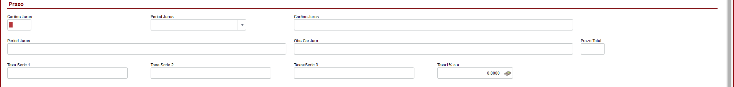



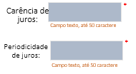
Ajustar para 3* na ordem:
Precisamos da caixa de pergunta carência de Principal Regular
Precisamos da caixa de pergunta carência de juros Regular
Excluir:
Taxa 1 2 e taxa 3 (ela deve constar na aba operação)
Prazo total (ela deve constar na aba operação)
- Se sim
- Se não
- Se sim
- Se não
Ajustar:
- Ajustar campo de observações logo abaixo Carência de juros e principal (vide modelo aba oportunidade no prox slide)

Slide 4
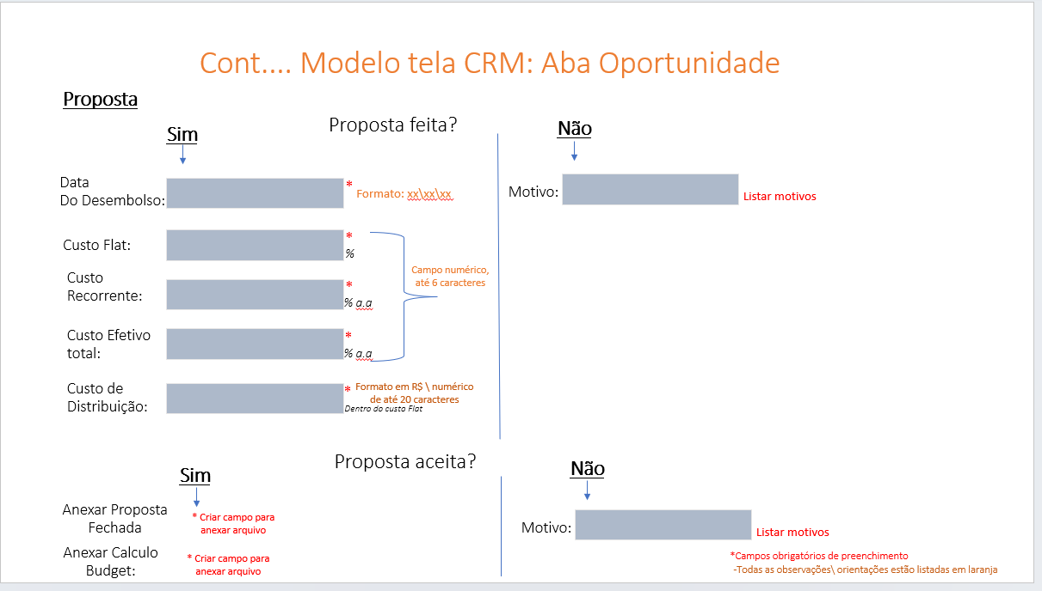
Ajustar para 4* na ordem:
Ajustar:
- Ajustar campo de observações logo abaixo Carência de juros e principal (vide modelo aba oportunidade no prox slide)
Incluir:
Faltou incluir a opção de proposta feita vide tela acima
Faltou incluir a opção de proposta aceita, vide tela acima

Slide 5
Operação
Modelo tela CRM : Aba Oportunidade
Cliente:
Apenas constar dados do cliente já selecionado\cadastrado no primeiro passo – aba cadastro
Prazo
*
Oferta:
*
Carência de Principal Regular?
Segmento:
Opção de selecionar: Corp, CHICSP, CHISSP, CHMM, Produtor Rural
CRA 400ou CRA 476
Sim
Não
Data:
*
ESG:
*
v
Formato: xx\xx\xx
v
Valor:
*
Sim ou não
Carência de principal:
*
*
Opção de selecionar: R$ ou US$ - campo numérico até 40 caracteres
meses
Carência de principal:
Campo texto, até 50 caractere
Campo numérico, 2 caracteres
Prazo total:
*
*
Meses
Periodicidade de principal:
Mensal, Bimestral, Trimestral, Semestral, Anual , Final (Bullet)
Periodicidade de principal
*
*
Campo texto, até 50 caractere
Taxa série 1:
indexador
*
% a.a
Taxa série 2:
indexador
% a.a
Campo numérico, até 10 caracteres
Sim
Carência de juros Regular?
Não
*opção: CDI + , IPCA +, NTN + etc
Taxa série 3:
v
*
v
*
indexador
% a.a
Carência de juros:
Carência de juros:
meses
Campo texto, até 50 caractere
Garantias:
Campo numérico, 2 caracteres
*
Percentual de Garantia:
*
Periodicidade de juros:
*
Periodicidade de juros:
*
Garantia 1:
Campo numérico, até 3 caracteres
%
Mensal, Bimestral, Trimestral, Semestral, Anual , Final (Bullet)
Campo texto, até 50 caractere
Garantia 2:
Percentual de Garantia:
%
Campo numérico, até 3 caracteres
Recebíveis,
Alienação de Imóvel etc
Observações Carência de juros ou principal:
Garantia 3:
Percentual de Garantia:
%
Campo numérico, até 3 caracteres
Campo texto, até 250 caracteres
Observações garantia:
Lastro:
*
Campo texto, até 250 caracteres
CPR, CDCA, NC, NCE, Debêntures ect
*Campos obrigatórios de preenchimento
-Todas as observações\ orientações estão listadas em laranja

Slide 6
Proposta
Cont.... Modelo tela CRM: Aba Oportunidade
Proposta feita?
Não
Sim
*
Data
Do Desembolso:
Formato: xx\xx\xx
Motivo:
Listar motivos
*
Custo Flat:
%
*
Campo numérico, até 6 caracteres
Custo Recorrente:
% a.a
*
Custo Efetivo total:
*
% a.a
*
Formato em R$ \ numérico de até 20 caracteres
Custo de Distribuição:
Dentro do custo Flat
Proposta aceita?
Não
Sim
Anexar Proposta Fechada
* Criar campo para anexar arquivo
Motivo:
Listar motivos
* Criar campo para anexar arquivo
*Campos obrigatórios de preenchimento
Anexar Calculo Budget:
-Todas as observações\ orientações estão listadas em laranja

